Slide 1
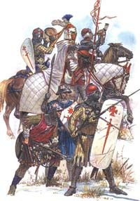
18 апреля
Ледовое побоище – день воинской славы России

Slide 2
Правила работы в парах.
1. Работать дружно.
2. Быть внимательными друг к другу
3. Соблюдать правила этики:
при разговоре смотреть на собеседника;
тихо говорить;
внимательно слушать.

Slide 3
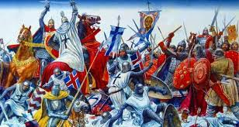
Ледовое побоище.

Slide 4
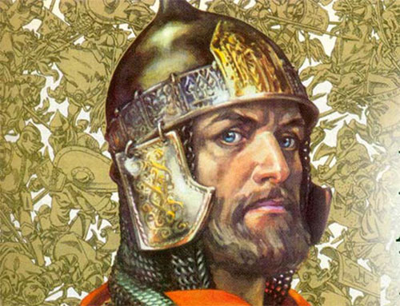
Александр Невский.

Slide 5
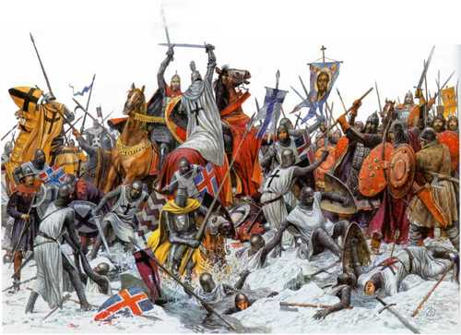
5 апреля 1442 г.

Slide 6
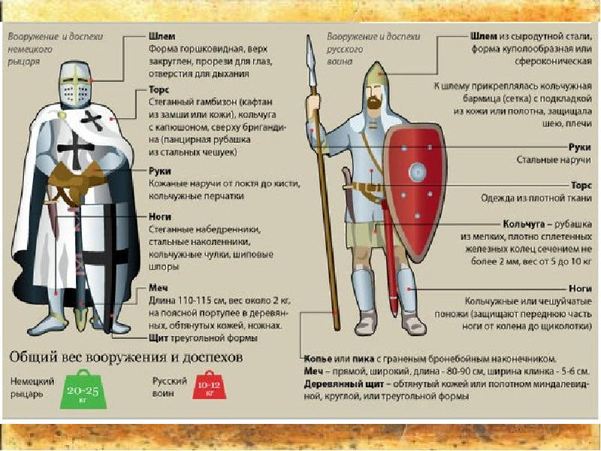

Slide 7
Русский воин:
шлем горшковидной формы,
кольчуга,
белый плащ с черным крестом,
шлем куполообразной формы,
кожаные наручи,
стальные наколенники,
стальные наручи.
Рыцарь - крестоносец:
шлем горшковидной формы,
кольчуга,
белый плащ с черным крестом,
шлем куполообразной формы,
кожаные наручи,
стальные наколенники,
стальные наручи.

Slide 8
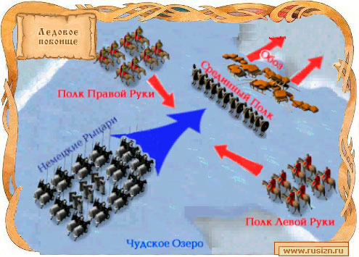

Slide 9
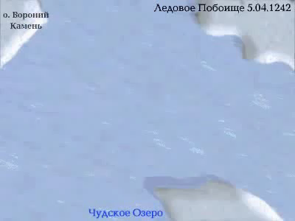

Slide 10


Slide 11
Итоги Ледового побоища.
Угроза нападения рыцарей на Русь была остановлена.
2. Победа показала высокую доблесть и мужество русских воинов, полководческое искусство Александра Невского.
3. Рыцари-крестоносцы запросили мира, который был заключен на условиях, продиктованных русскими.
4. Современники Невского высоко оценили его роль в спасении Отечества. Православная церковь причислила князя Александра Невского к лику святых.

Slide 12
Согласно Федеральному закону
«О днях воинской славы (победных днях) России» от 13 марта 1995 года ежегодно 18 апреля отмечается в Российской Федерации как День победы русских воинов князя Александра Невского над немецкими рыцарями на Чудском озере.

Slide 13
Князя Александра Ярославовича прозвали Невским потому что он:
а) жил у реки Нева
б) одержал победу над шведскими рыцарями на Неве.
в) родился на берегу р. Нева

Slide 14
Ледовое побоище произошло:
а) в 1440 г.
б) в 1446 г.
в) в 1442 г.

Slide 15
Битва происходила на льду:
а) Чудского озера
а) Онежского озера
а) Ладожского озера

Slide 16
Излюбленный способ построения немецкого войска перед нанесением удара назывался:
а) клин в форме трапеции
б) треугольник
в) свинья

